Slide 1
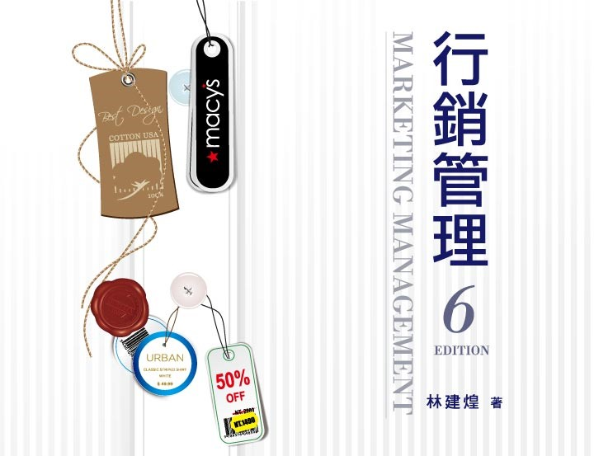
Chapter 19
行銷的執行與控制

Slide 2
Chapter 19 行銷的執行與控制
§19.1 行銷執行
§19.2 行銷控制

Slide 3



圖19-1 行銷管理的循環
行銷規劃
行銷執行
行銷控制

Slide 4
§19.1.1 行銷執行的兩個層面
行銷執行可以分為兩個層面來看：
內部行銷與外部行銷。
針對的是組織內部的員工，包括：生產、財務、研究發展、人事及採購等部門的人員。
內部行銷所行銷的產品是「行銷觀念與行銷角色」。
外部行銷意指公司對其外部顧客所採行的行銷活動，外部顧客就是我們一般所說的顧客。
外部行銷是指行銷功能內的整體行銷。
外部行銷的執行包括幾個部分：行銷部門的組織和工作團隊的運作等。

Slide 5
§19.1.2 行銷部門的組織方式
現代行銷部門有各種不同的組織方式，可區分為：
職能
地理區域
產品或品牌
顧客
矩陣型態
網絡組織

Slide 6
§19.1.2.1 職能別行銷組織
缺點
隨著公司產品與銷售量的逐漸增加，複雜度也隨之增加，使這種組織形式的效率便跟著降低
優點
易於管理
較能發揮職能的專業性
行銷
副總經理
顧客服務經理
廣告經理
行銷研究經理
新產品
開發經理
通路配銷經理
銷售
經理

Slide 7

§19.1.2.2 地理區域別行銷組織
行銷副總經理
離島經理
北區經理
南區經理
中區經理
東區經理
適用情況
一家產品行銷全國或全球的公司
產品在不同區域上有不同的銷售特性
大台北區課長
基宜區課長
桃竹苗區課長

Slide 8
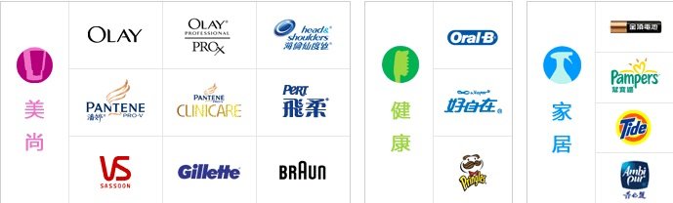

§19.1.2.3 產品或品牌別行銷組織1/2
一家生產多種產品與品牌的公司，通常會建立產品或品牌別的行銷組織。
產品別行銷組織是由一位產品副總經理或行銷副總經理來領導，旗下再依據產品的特性分成幾位產品群經理，每一產品群經理或產品負責人分別管理某些或單一特定的產品或品牌。

Slide 9
§19.1.2.3 產品或品牌別行銷組織2/2
優點：
(1)產品經理可以快速地針對產品在市場上的問題進行反應。
(2)縱使是較小的品牌也不會被忽略，因為都有專責的品牌負責人。
(3)產品經理一職是未來高階行銷管理者絕佳的訓練機會。
(4)產品經理可以有效地整合組織內與該產品或品牌相關的活動。
缺點：
(1)產品別行銷組織很容易產生某些衝突與挫折。
(2)產品經理要負責很多產品相關領域，因此常常顯得不夠專業。
(3)產品別行銷組織若未加以適當控制，往往人員愈來愈多，導致人員與薪資成本經常會超出預期甚多。
(4)產品別行銷組織往往造成不同產品與品牌之間的整合難度加大。

Slide 10
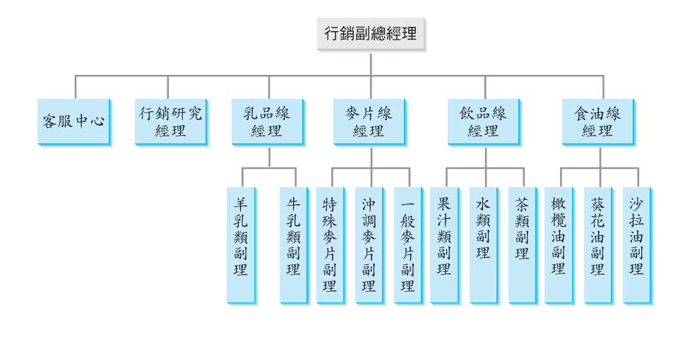
圖19-4 產品或品牌行銷組織

Slide 11
§19.1.2.4 顧客別行銷組織
當目標顧客可以分成幾個不同的使用群體，且不同的群體具有不同的購買偏好與決策時，顧客別行銷組織會是較為理想的組織方式。
優點：
整合行銷活動係配合不同顧客群體的需要，而非將重心放在行銷職能、區域或產品本身
行銷
副總經理
國外市場經理
學校市場經理
公營機關經理
民營機關經理
消費市場經理

Slide 12
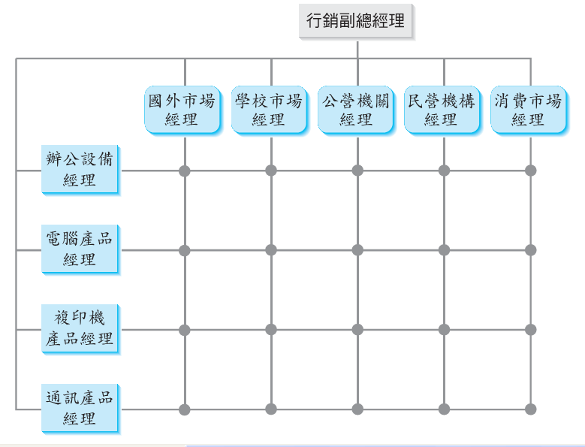
§19.1.2.5 矩陣型態行銷組織
矩陣型態行銷組織係指組織同時採用上述兩種以上的編組方式來進行編組。

Slide 13
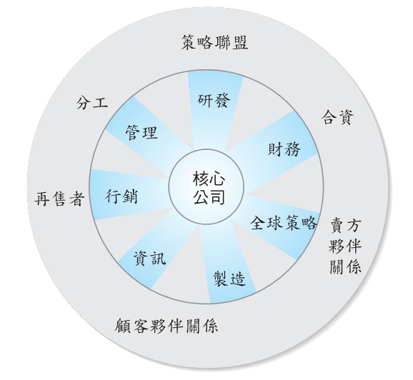
§19.1.2.6 網路組織
網絡組織是一種跨公司的組織方式。
網絡組織的進一步型態是虛擬組織(virtual corporation)。
虛擬組織是指網絡的成員每人僅就其核心專長在某一領域發揮其專業。

Slide 14
§19.1.3 建立工作團隊
行銷工作團隊的形成需要跨部門的編組，以結合不同專長的人力，因此在行銷執行時，必須考慮如何安排及運用工作團隊。
當任務本身的複雜度相當高，或是任務本身需要運用多種技術、專業、知識及經驗時，團隊所能發揮的績效往往會優於個人，同時團隊也較能妥善運用員工的才能。
工作團隊具有更大的彈性及回應環境變遷的能力

Slide 15
§19.1.3.1 工作團隊的種類
職能團隊
問題解決團隊
自我管理團隊
跨職能團隊
非正式團隊
為了解決職能單位中某一特殊職能方面的問題而存在，是由單位中的管理人員及員工所共同組成。
為了解決某一特殊問題而存在，成員透過問題解決團隊來分享想法，或提供改善工作品質及方法的建議。
自我管理團隊是一個沒有管理人員，由團隊自行負責完整工作流程，或直接傳遞產品或服務給外部顧客的員工群體。
跨職能團隊是由同一階層但卻分屬不同工作領域的員工所組成，他們被集合在一起來完成某一特定任務。
跨職能團隊是由同一階層但卻分屬不同工作領域的員工所組成，他們被集合在一起來完成某一特定任務。

Slide 16
§19.1.3.2 工作團隊的要件
工作團隊的要件
對目標的承諾
合格的成員
高度的互信
支持性的組織環境
具有彈性

Slide 17
§19.1.4 行銷策略的落實
整個行銷策略的落實，基本上可以分為四個層次來看：
行銷目標層次
行銷策略層次
行銷細部計畫層次
行銷守則層次
行銷人員必須根據組織的目標來界定行銷目標，最後必須撰寫行銷目標說明書。
行銷人員必須擬訂行銷策略，內容包括：市場區隔的選定、定位，與行銷組合的設計。
將行銷策略變成一套具體可行的行動計畫。
包括：一些政策、工作細則與標準作業程序的設計等。

Slide 18
§19.1 行銷執行
§19.2 行銷控制

Slide 19
§19.2.1 行銷控制程序
行銷控制程序包含三個步驟：
衡量實際的行銷績效
比較績效標準和實際績效的差異
採取修正行動來導正偏離，或是修改不當的績效標準
衡量方式基本上不外乎個人觀察、統計報告、口頭報告、書面報告，及電子回饋等五種資訊來源。
衡量的內容不外乎商情、作業、財務或人員等項目。
行銷人員透過比較的程序，來決定實際的行銷績效和標準之間的差距。
有時偏差的原因是在績效標準不當（例如過高的績效標準），此時則應修改績效標準。

Slide 20
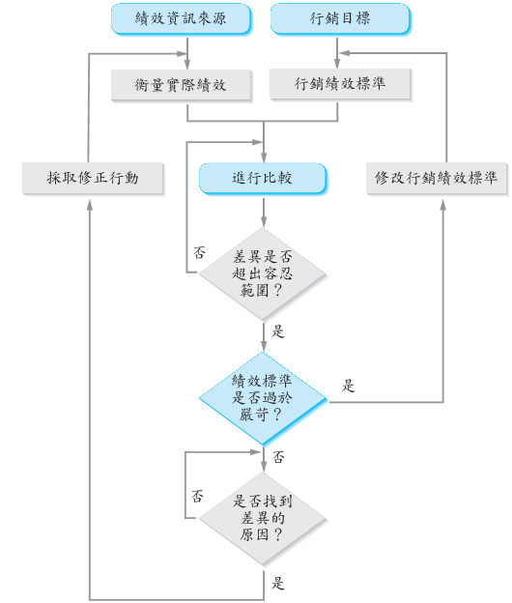
圖19-9 行銷控制的基本模型

Slide 21
§19.2.2 控制的類型
事前控制
事中控制
事後控制
是最適當的控制方式，因為事前控制是一種防患於未然的控制方式。由於控制是發生在實際活動之前，所以它是未來導向的。
指控制發生在整個活動進行過程中，也就是在活動進行中來實施控制，如此，管理階層就可以在問題尚未造成重大損失前，及時針對問題採取修正行動。
事後控制是很多組織最常用的控制方式。事後控制主要是依賴活動的回饋來進行調整，因此控制是發生在行動之後。

Slide 22
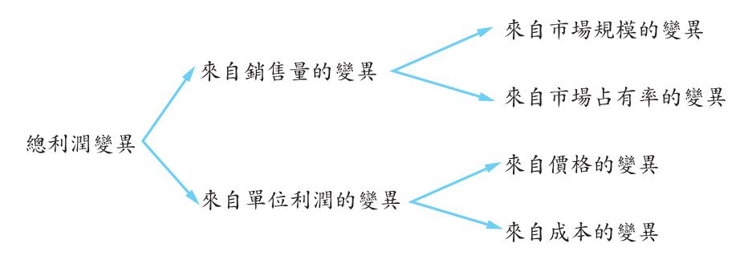
§19.2.3.1 行銷績效的評估-銷售分析
銷售分析：指衡量及評估實際的銷售數值與銷售目標之間的差距。
首先要瞭解銷售金額與銷售數量上，在實績與目標兩者之間的差異；其次，須進行銷售變異分析。

Slide 23
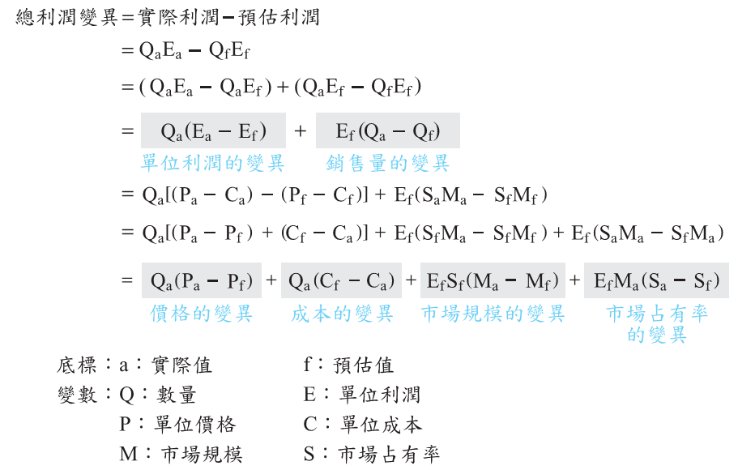
圖19-11 變異分析之數學公式

Slide 24
§19.2.3.2 行銷績效的評估-市場占有率分析
如果廠商的市場占有率上升，表示廠商超越了競爭者；但如果市場占有率降低，則表示廠商相對於競爭者已居於劣勢。
依據替代性的高低，將市場分為以下幾類：
需要替代性市場
同型替代性市場
顧客替代性市場
策略替代性市場

Slide 25
§19.2.3.3 行銷績效的評估-行銷費用與成本分析
行銷費用與成本分析可以使用絕對金額與相對比率兩種方法。
相對比率法一般較具合理性，通常是以銷售金額為基準。以下幾種即是常見的比值：
也可以用細部費用來和某類費用做比較，例如：
➔廣告占推廣費用的比率。
➔促銷占推廣費用的比率。
➔人員銷售的費用占推廣費用的比率。
➔公關支出占推廣費用的比率。
行銷費用占銷售金額的比率
推廣費用占銷售金額的比率
人員銷售的費用占銷售金額的比率
行銷研究費用占銷售金額的比率
新產品研發支出占銷售金額的比率
行銷行政及管理支出占銷售金額的比率

Slide 26
§19.2.3.4 行銷績效的評估-獲利力分析
獲利力分析：透過編製損益表來達成，其關鍵在於收益的歸屬與成本的分攤。
全部成本法(full-cost approach)主張「所有的成本皆須加以歸屬，如此才能決定真正的獲利力」。
在較為流行的成本歸屬方式是活動基礎成本會計(activity-based cost accounting; ABC)，活動基礎成本會計主要強調分攤直接與可歸屬的成本(direct and traceable costs)。

Slide 27
§19.2.3.5 行銷績效的評估-市場服務分析
市場服務分析是一種很重要的非財務面分析；市場服務分析主要是想瞭解行銷人員對市場的服務績效。
常見的市場服務分析指標包括：
新顧客開發的數目
目標市場的忠誠性與偏好度
不滿意的顧客數目
相對的產品品質
顧客流失的數目
相對的服務品質
目標市場的知名度與評價
新舊顧客的比率變動

Slide 28
§19.2.3.6 行銷績效的評估-行銷組合效率分析
銷售分析、市場占有率分析和獲利力分析可能都只顯示出公司某些產品、地區或市場的績效不佳。若要進一步瞭解造成績效不佳的原因，則需要進行行銷組合效率分析。
行銷組合效率分析包括以下幾個項目：
新產品效率
通路的效率
銷售團隊效率
廣告效率
促銷效率

Slide 29
-The End-

